Slide 1


아티스트를 위한 머신러닝 & 딥러닝
텐서플로를 활용한
딥러닝 #3
서울대학교 & V.DO / 김대식

Slide 2
Recap

Slide 3
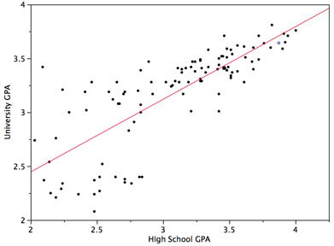
선형 회귀 분석(Linear Regression Analysis)
통계학에 가까운 개념
: X와 Y의 관계 분석, 관계에 대한 가설을 검정
→ 선형관계(Linear) 가정

Slide 4
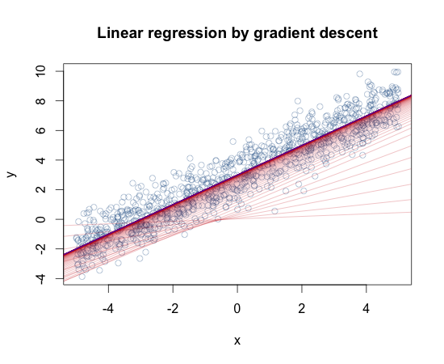
Gradient decent (경사 하강법)

Slide 5
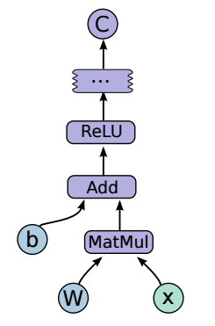
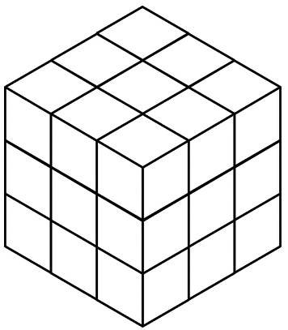
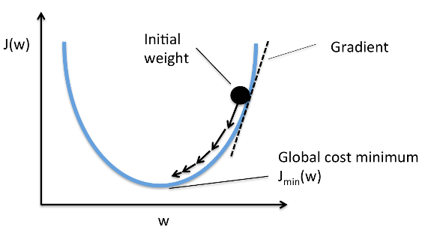
Tensorflow 기본
1.Graph를 그린다
2.데이터(Tensor)를 넣는다
3.Loss를 이용하여 학습

Slide 6
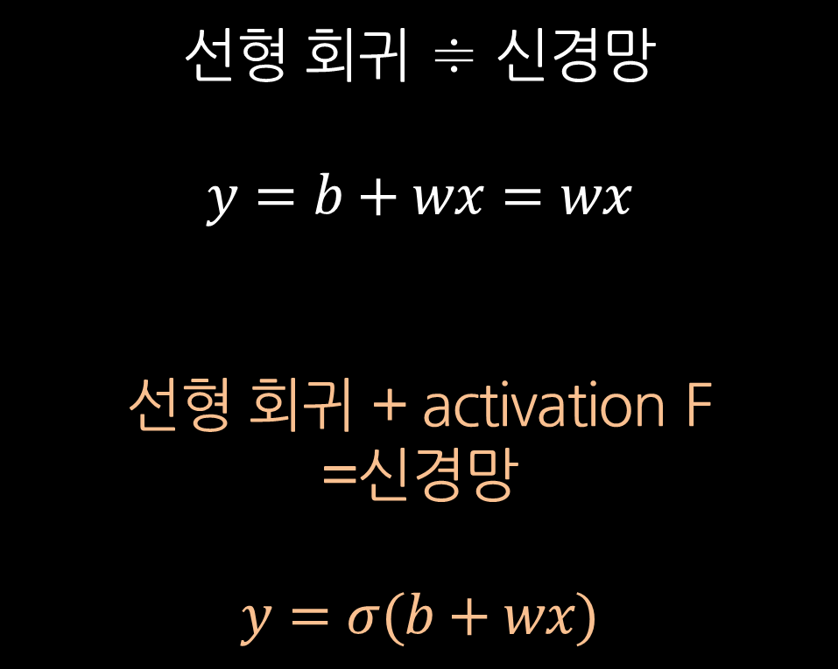
선형 회귀 ≑ 신경망
$$y=b+wx=wx$$
선형 회귀 + activation F
=신경망
$$y=σ(b+wx)$$

Slide 7
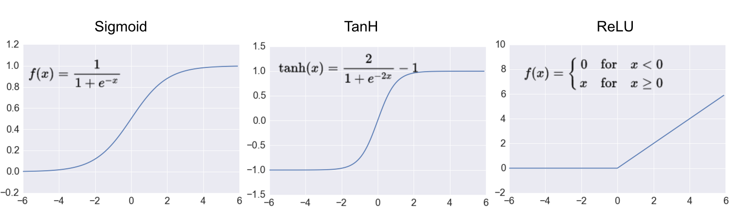
Activation 함수란?
새로운 함수들이 쏟아짐

Slide 8
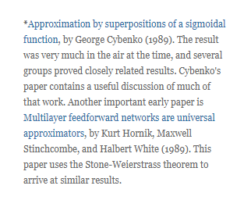
뉴럴 네트워크은 세상에
모든 함수를 표현해 낸다
http://neuralnetworksanddeeplearning.com/chap4.html

Slide 9
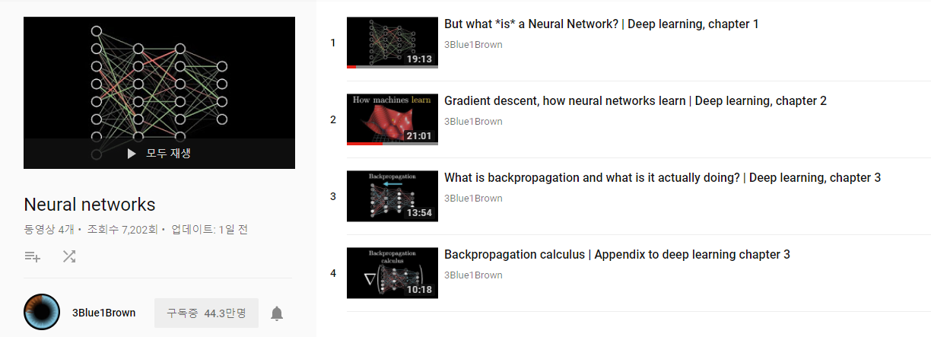
What is a Neural network ?
https://youtu.be/aircAruvnKk

Slide 10
다층 뉴럴네트워크
실습

Slide 11
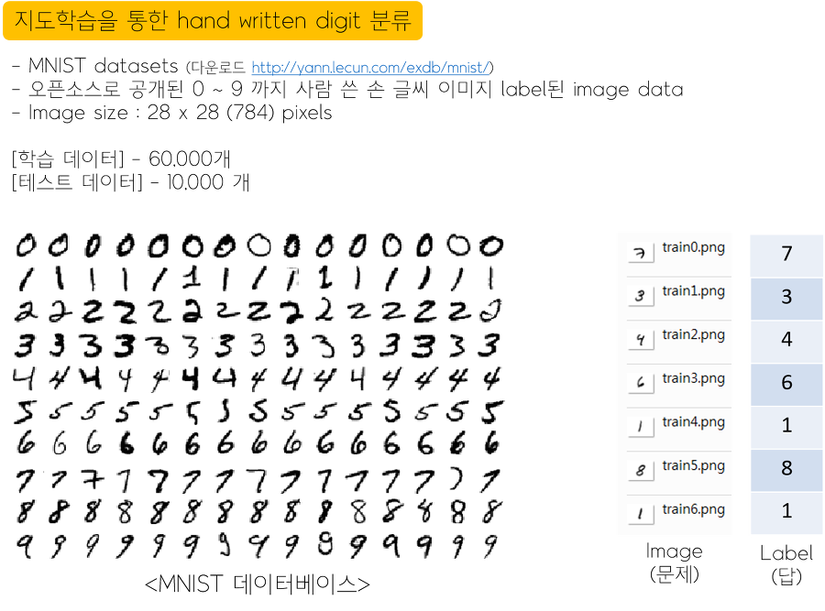

Slide 12
코드
https://github.com/chuckgu/nabi

Slide 13
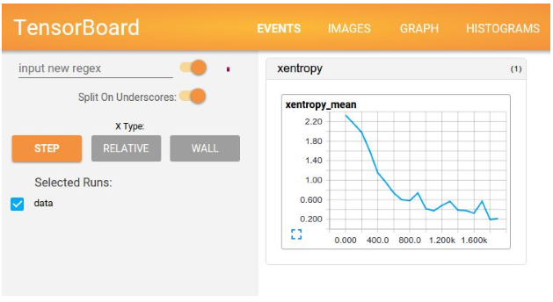
텐서보드
: 그래프 시각화 + 로그 시각화

Slide 14
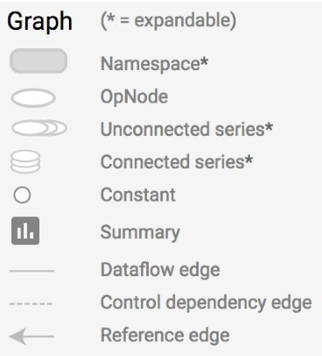
텐서보드의 노드와 엣지의 종류

Slide 15
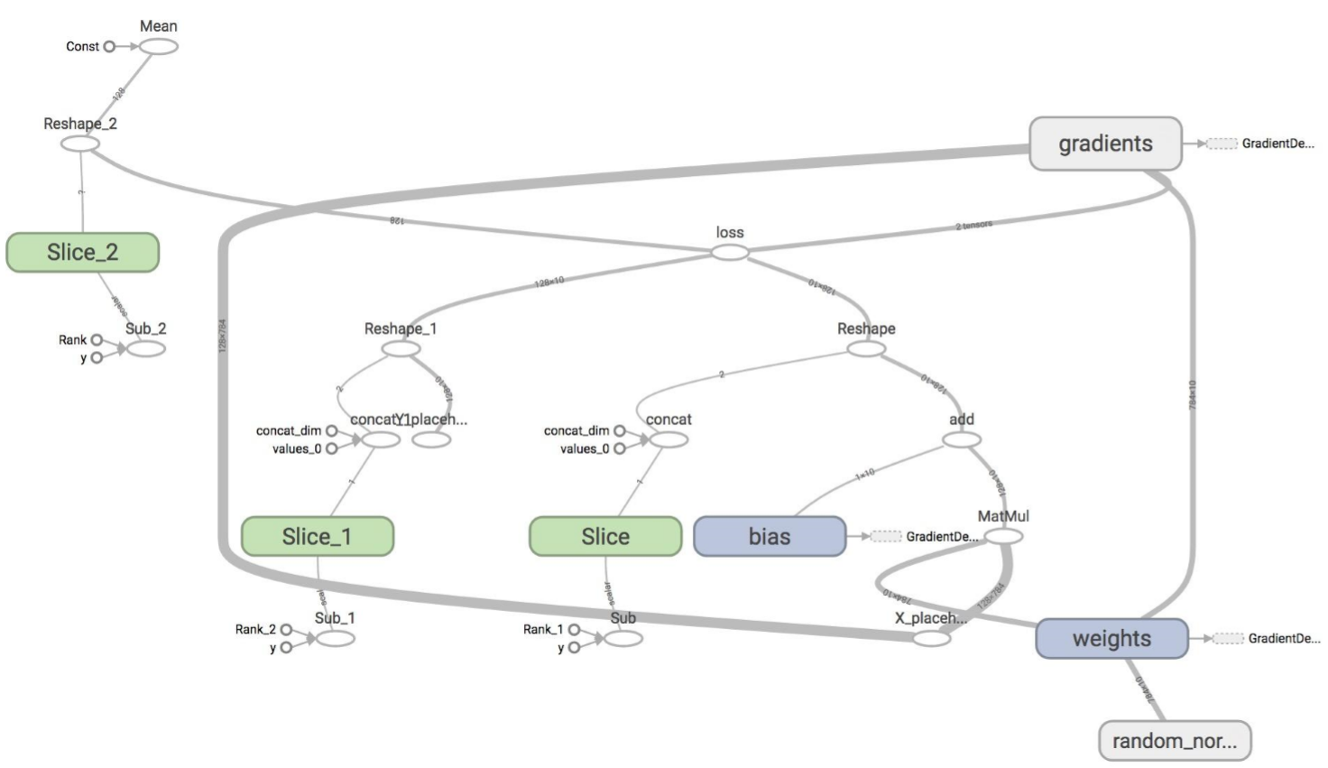
텐서보드의 그래프

Slide 16
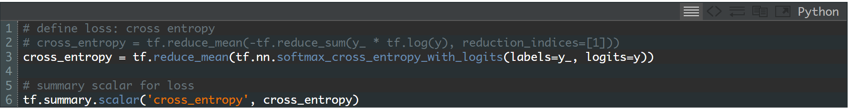
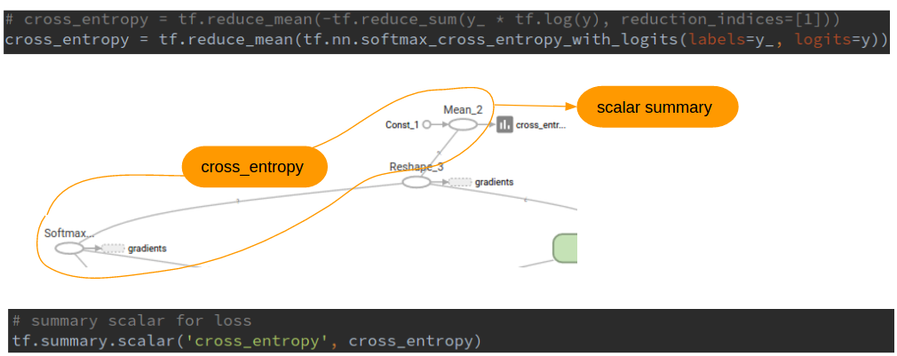
1. Summarize하기
Summary Operations에서 제공하는 오퍼레이션의 종류
tensor_summary
scalar
histogram
image

Slide 17
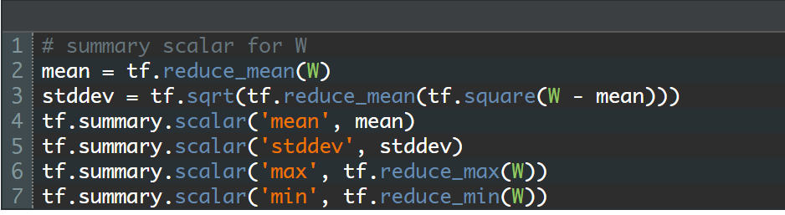
1. Summarize하기

Slide 18
2. 병합하기
오퍼레이션을 개별로 평가할거 없이
합쳐서 하나의 오퍼레이션으로 처리 가능

Slide 19
3. 파일로 저장
저장될 파일의 위치와 그래프를 표시하기 위해 세션의 그래프를 전달

Slide 20
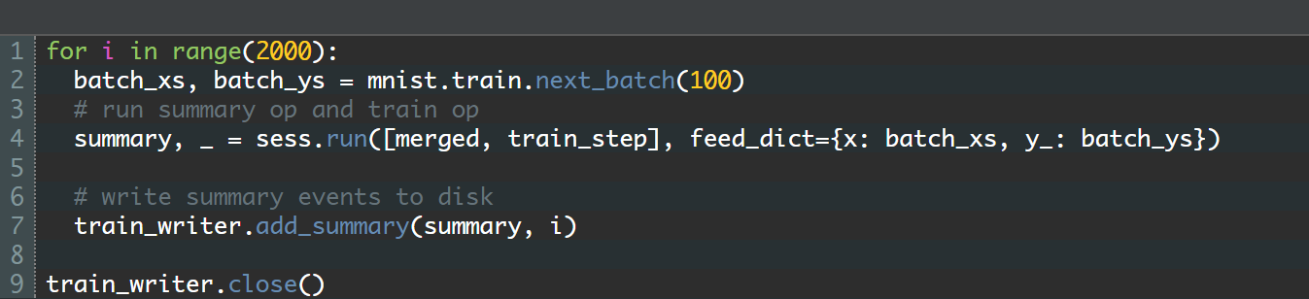
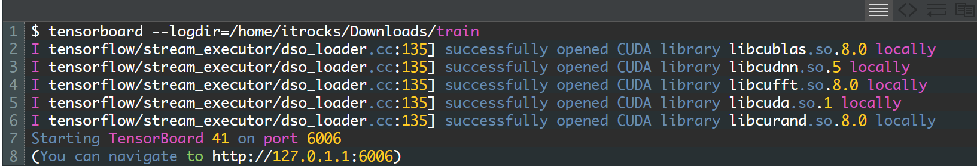
4. 평가 및 실행

Slide 21
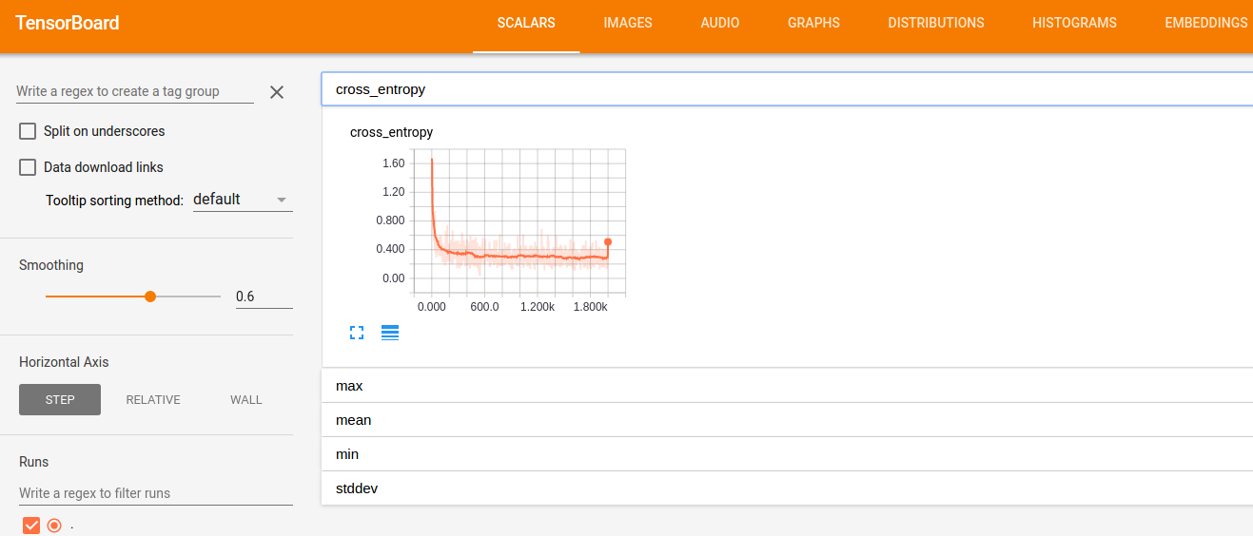
4. 평가 및 실행
기본주소(http://localhost:6006)로 웹브라우저에 접속

Slide 22
Gradient descent
https://youtu.be/IHZwWFHWa-w

Slide 23
감사합니다
이 문서는 나눔글꼴로 작성되었습니다. 설치하기

